Slide 1
BÁO CÁO TRÍ TUỆ NHÂN TẠO
TRƯỜNG CÔNG NGHỆ THÔNG TIN & TRUYỀN THÔNG
KHOA HỌC MÁY TÍNH
Giáo viên: Võ Trí Thức

Slide 2
01
02
03
04
Nguyễn
Duy
Bảo
Võ
Minh Khang
Lê Quang Minh
Nguyễn
Tuấn
Anh
MSSV :B2016945
MSSV :B2016946
MSSV :B2016972
MSSV :B2016981

Slide 3
GIẢI THUẬT DI TRUYỀN VỀ BÀI TOÁN NGƯỜI ĐI GIAO HÀNG
TSP Genetic Algorithm

Slide 4
1. Giới thiệu về thuật toán
2. Ý tưởng cho thuật toán :
2.1: Khai báo.
2.2: Các hàm phụ.
2.3: Các hàm chính.
3. Hướng phát triển và tối ưu:
4. Chạy Demo:

Slide 5
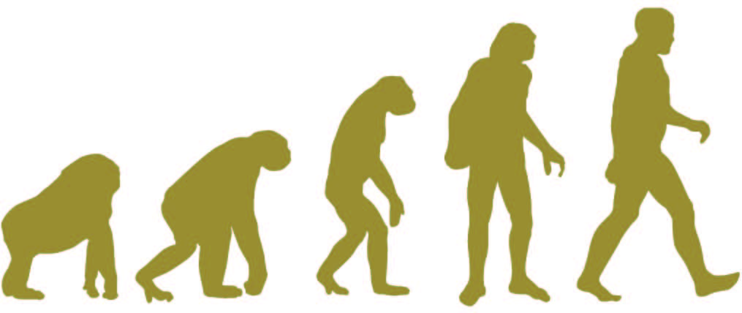
1. Giới thiệu về thuật toán
Thuật toán di truyền là thuật toán tối ưu ngẫu nhiên dựa trên mô phỏng quy luật đấu tranh sinh tồn của tự nhiên.
Những sinh vật biến tiến hóa để thích nghi với hoàn cảnh sẽ tồn tại và phát triển.
Hiệu quả với các bài toán tối ưu.

Slide 6

2. Ý tưởng
cho thuật toán:

Slide 7
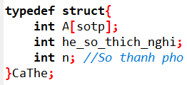
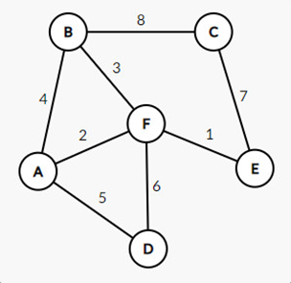
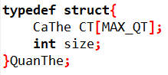
2.1: Khai báo

Slide 8
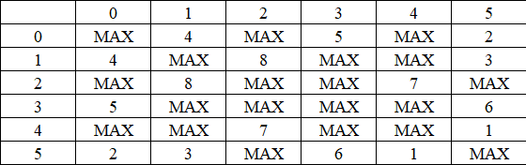
Dữ liệu đầu vào
Giải thuật Di Truyền
Ma trận trọng số.
Số cá thể trong một quần thể
Số lần lai (Thế hệ)
Tìm được đường đi tốt nhất sau n thế hệ

Slide 9
2.2: Các hàm phụ
(1) void khoi_tao_quan_the ( QuanThe *qt, int n )
(2) void khoi_tao_ca_the ( CaThe *c )
(3) int ngau_nhien ( int from, int to )
(4) int lap_phan_tu ( int a[ ] )
(5) int tinh_he_so_thich_nghi ( int a[ ] )
(6) void sap_xep_quan_the ( QuanThe *qt )
(7) void hien_thi_ca_the ( CaThe c )

Slide 10
Lai Ghép
2.3:
Các Hàm Chính
Đột Biến
Di Truyền

Slide 11
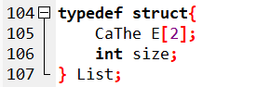
Lai Ghép
F1
Cha
E
A
C
B
D
F
Sử dụng hàm ngau_nhien để xác định vị trí làm điểm cắt
Sử dụng danh sách để lưu 2 con sau khi lai ghép
Vd: Vị trí cắt p = 4
F2
Mẹ
A
C
B
E
F
D
Temp
E
A
C
B

Slide 12
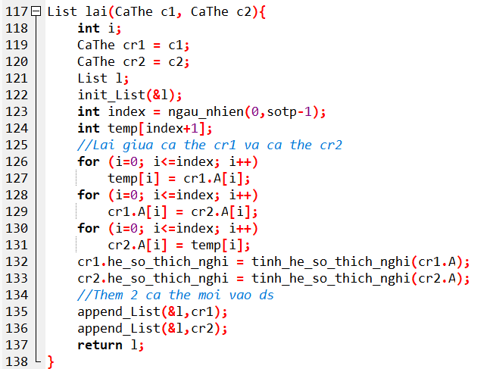
Hàm Lai Ghép

Slide 13
Đột Biến
Sử dụng hàm ngau_nhien để tìm số cho 3 biến sau:
count : số lần đột biến
Sau mỗi vòng lặp count thì 2 biến index và value sẽ được làm mới.
index : chỉ số mảng
value : tên thành phố
Vd:
count = 1;
index = 2;
value = C;
A
C
B
E
D
F
F1
A
C
C
E
D
F
F1 *

Slide 14
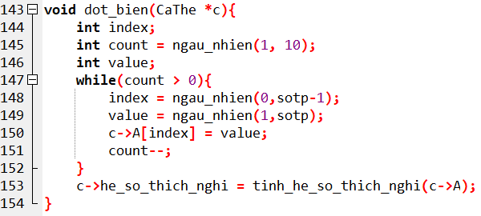
Hàm Đột Biến :

Slide 15
F1*
A
B
C
D
E
B
Hàm
Di Truyền
F1*
A
A
E
C
B
B
F1*
....................
F1*
A
E
C
B
F
D
Best F1*
A
E
C
B
F
D
Y/C :Đường đi chi phí thấp nhất

Slide 16
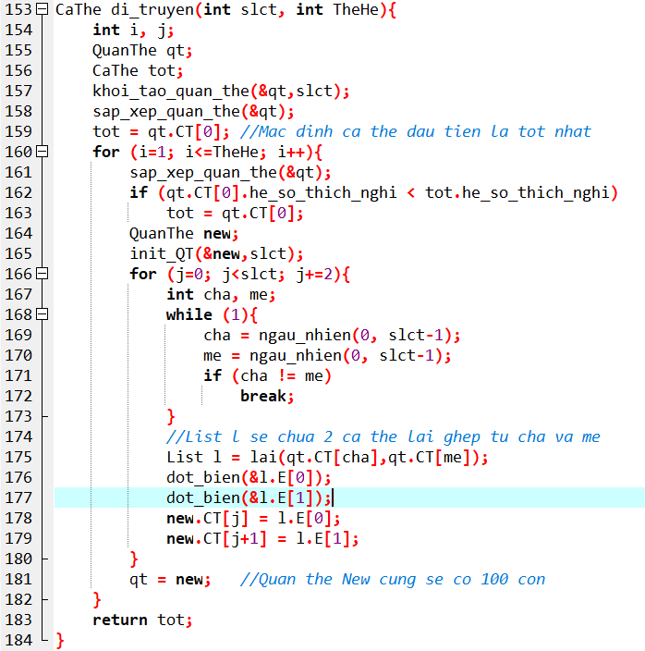
Hàm Di Truyền

Slide 17
3. Hướng phát triển và tối ưu
- Giải thuật chỉ mới tìm được đường đi chứ chưa tìm được chu trình.
- Chưa phân tích được dữ liệu đầu vào đã có chu trình đường đi hay chưa.
- Tìm ra kết quả với số thành phố nhiều.

Slide 18

4. Chạy Demo

